Slide 1
Αναγνώριση χειμερινών σιτηρών στο αδέλφωμα
Φωτιάδης Σιδέρης Ε.ΔΙ.Π Τ.Α.Α. Δ.Π.Θ. ΕΡΓΑΣΤΗΡΙΟ ΓΕΩΡΓΙΑΣ

Slide 2
Το φύτρωμα των χειμερινών σιτηρών κατατάσσετε σε μια από τις ακόλουθες κατηγορίες:
Άριστο: Όλες οι γραμμές του πειραματικού τεμαχίου έχουν την ίδια πυκνότητα, χωρίς κενά επί των γραμμών
Κανονικό: Όλες οι γραμμές του πειραματικού τεμαχίου έχουν την ίδια πυκνότητα, με κενά σε ορισμένες γραμμές
Μέτρια κανονικό: Όλες οι γραμμές του πειραματικού τεμαχίου δεν έχουν την ίδια πυκνότητα με κενά σε ορισμένες γραμμές
Κάτω του μετρίου: Πειραματικό τεμάχιο με μεγάλα κενά
Κακό: Φύτρωμα αραιό με τμήματα γραμμών κατά κηλίδες χωρίς καθόλου φυτά.
Φωτιάδης Σιδέρης Ε.ΔΙ.Π Τ.Α.Α. Δ.Π.Θ. ΕΡΓΑΣΤΗΡΙΟ ΓΕΩΡΓΙΑΣ

Slide 3
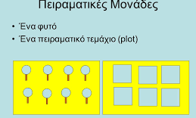
Φωτιάδης Σιδέρης Ε.ΔΙ.Π Τ.Α.Α. Δ.Π.Θ. ΕΡΓΑΣΤΗΡΙΟ ΓΕΩΡΓΙΑΣ

Slide 4
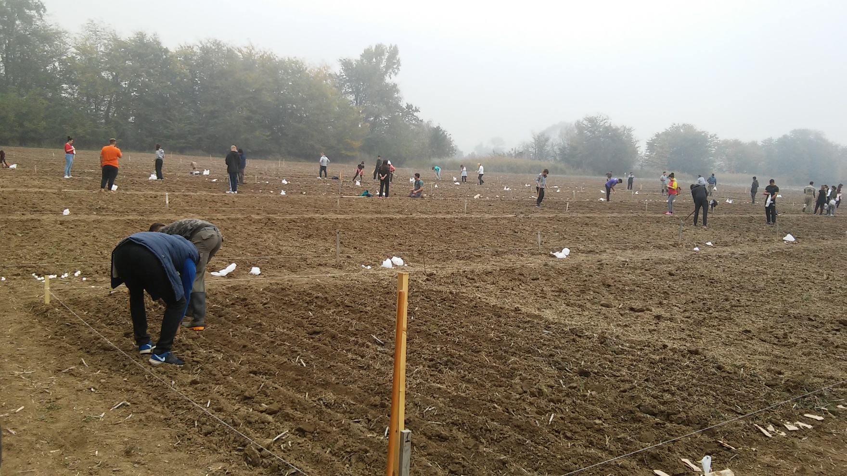
Φωτιάδης Σιδέρης Ε.ΔΙ.Π Τ.Α.Α. Δ.Π.Θ. ΕΡΓΑΣΤΗΡΙΟ ΓΕΩΡΓΙΑΣ

Slide 5
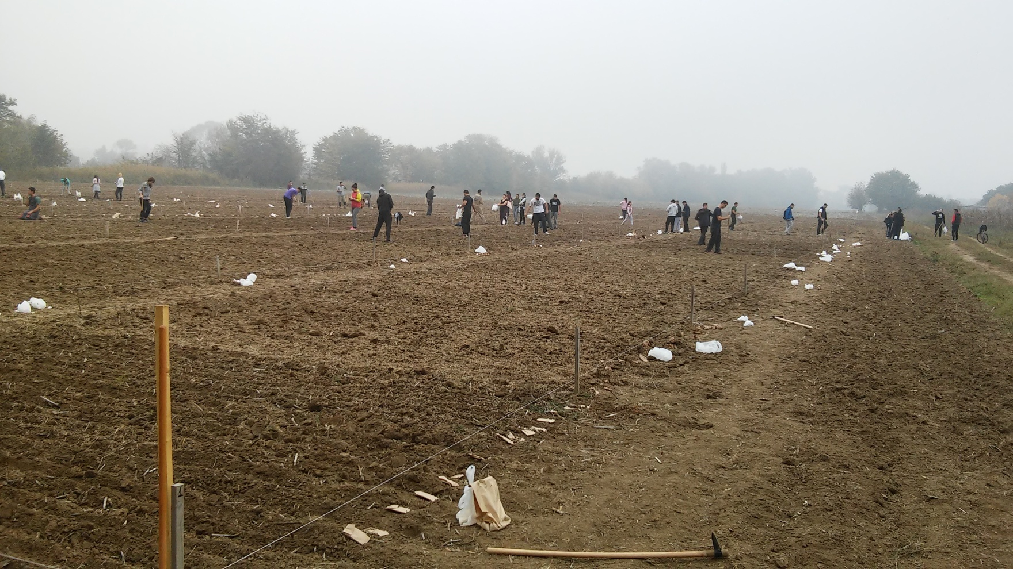
Φωτιάδης Σιδέρης Ε.ΔΙ.Π Τ.Α.Α. Δ.Π.Θ. ΕΡΓΑΣΤΗΡΙΟ ΓΕΩΡΓΙΑΣ

Slide 6
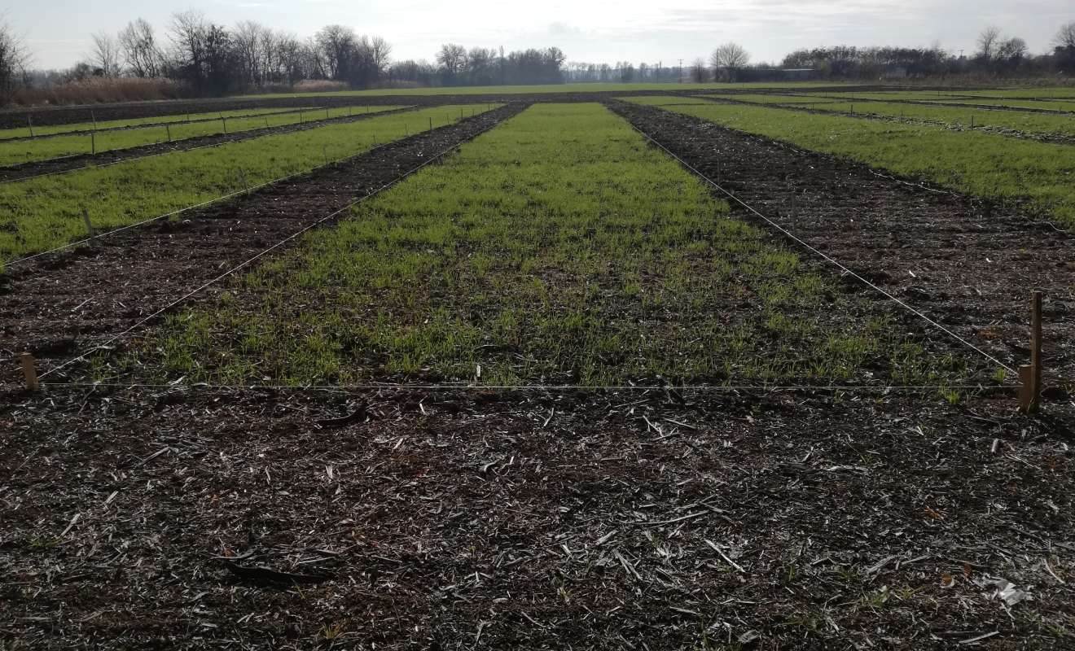
Φωτιάδης Σιδέρης Ε.ΔΙ.Π Τ.Α.Α. Δ.Π.Θ. ΕΡΓΑΣΤΗΡΙΟ ΓΕΩΡΓΙΑΣ

Slide 7
Τα χαρακτηριστικά για την αναγνώριση των χειμερινών σιτηρών
Τα φύλλα των σιτηρών αποτελούνται από δύο κύρια τμήματα:
τον κολεό και το έλασμα.
Στο σημείο ένωσης του ελάσματος του φύλλου με τον κολεό διακρίνονται δύο χαρακτηριστικοί μεμβρανώδεις σχηματισμοί:
το γλωσσίδιο και τα ωτίδια.
Φωτιάδης Σιδέρης Ε.ΔΙ.Π Τ.Α.Α. Δ.Π.Θ. ΕΡΓΑΣΤΗΡΙΟ ΓΕΩΡΓΙΑΣ

Slide 8
Γλωσσίδιο: είναι μία μεμβρανώδης εκβλάστηση στο σημείο ένωσης κολεού και ελάσματος του φύλλου.
Ωτίδια: είναι μεμβρανώδεις προεκτάσεις στο σημείο ένωσης κολεού και ελάσματος του φύλλου και μπορεί να φέρουν ή όχι χνούδι.
Φωτιάδης Σιδέρης Ε.ΔΙ.Π Τ.Α.Α. Δ.Π.Θ. ΕΡΓΑΣΤΗΡΙΟ ΓΕΩΡΓΙΑΣ

Slide 9


Γλωσσίδιο
Μεμβρανώδης εκβλάστηση μεταξύ κολεού και βλαστού στο σημείο ένωσης κολεού και ελάσματος του φύλλου
Ωτίδια
Μεμβρανώδεις προεκτάσεις του ελάσματος του φύλλου στο σημείο ένωσης κολεού και ελάσματος του φύλλου

Slide 10
Το μέγεθος και η μορφή του γλωσσιδίου και των ωτιδίων αποτελούν χρήσιμα χαρακτηριστικά για τη διάκριση των χειμερινών σιτηρών.
Φωτιάδης Σιδέρης Ε.ΔΙ.Π Τ.Α.Α. Δ.Π.Θ. ΕΡΓΑΣΤΗΡΙΟ ΓΕΩΡΓΙΑΣ

Slide 11
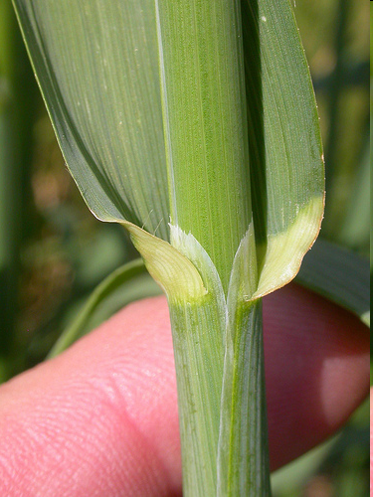
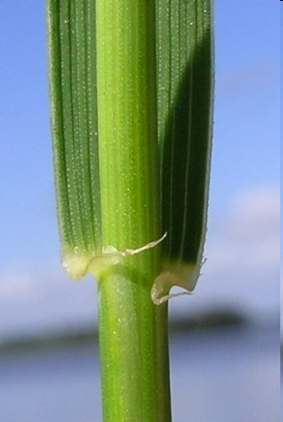
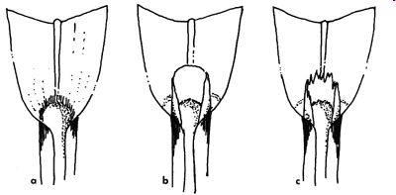
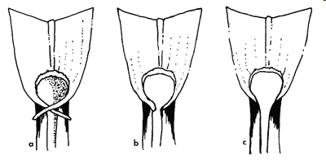
Γλωσσίδιο
Ωτίδια

Slide 12
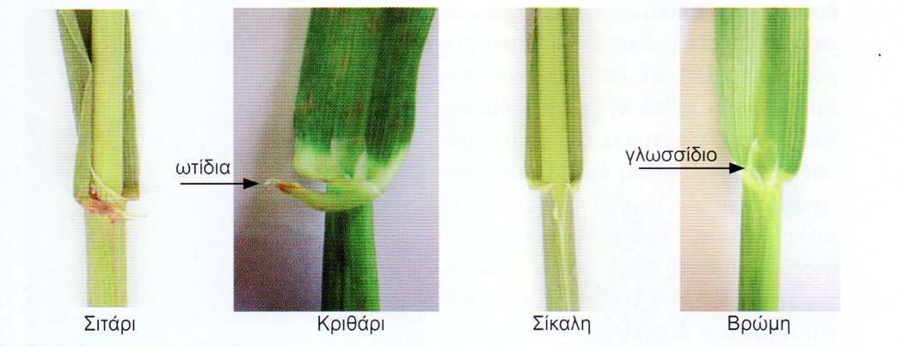
Φωτιάδης Σιδέρης Ε.ΔΙ.Π Τ.Α.Α. Δ.Π.Θ. ΕΡΓΑΣΤΗΡΙΟ ΓΕΩΡΓΙΑΣ

Slide 13
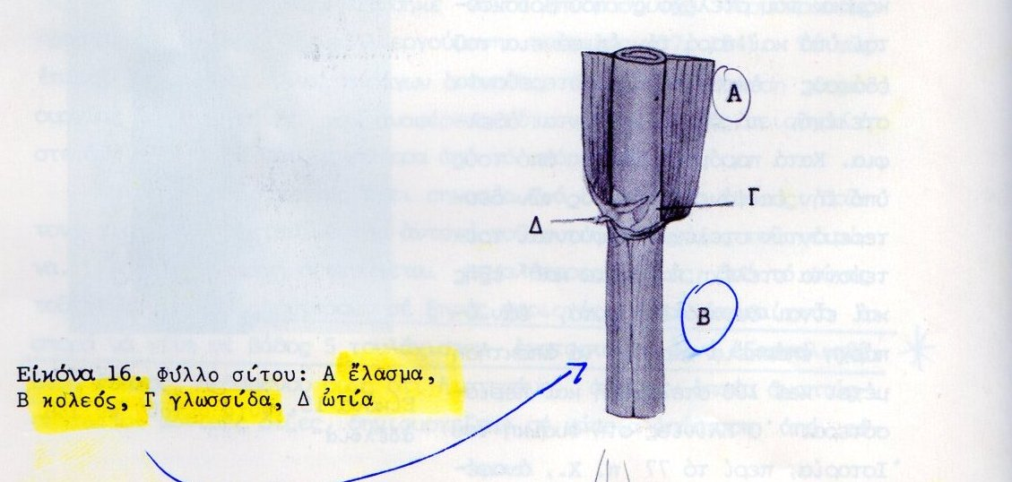
Φωτιάδης Σιδέρης Ε.ΔΙ.Π Τ.Α.Α. Δ.Π.Θ. ΕΡΓΑΣΤΗΡΙΟ ΓΕΩΡΓΙΑΣ

Slide 14
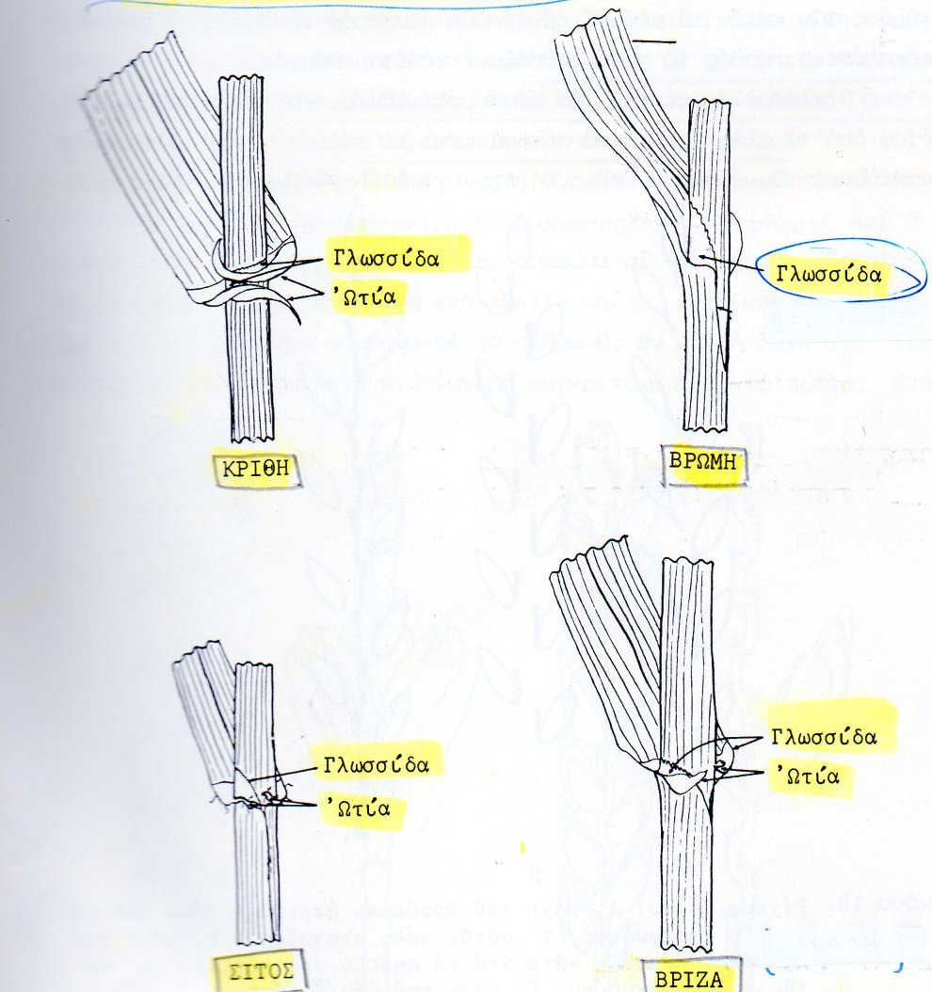
Φωτιάδης Σιδέρης Ε.ΔΙ.Π Τ.Α.Α. Δ.Π.Θ. ΕΡΓΑΣΤΗΡΙΟ ΓΕΩΡΓΙΑΣ

Slide 15
ΣΙΤΑΡΙ ΜΑΛΑΚΟ
Γλωσσίδιο: μέτριο
Ωτία: μέτρια τις περισσότερες φορές με τρίχες.
Φωτιάδης Σιδέρης Ε.ΔΙ.Π Τ.Α.Α. Δ.Π.Θ. ΕΡΓΑΣΤΗΡΙΟ ΓΕΩΡΓΙΑΣ

Slide 16
ΣΙΤΑΡΙ ΣΚΛΗΡΟ
Γλωσσίδιο: μέτριο
Ωτία: Μέτρια, πάντα χωρίς τρίχες.
Φωτιάδης Σιδέρης Ε.ΔΙ.Π Τ.Α.Α. Δ.Π.Θ. ΕΡΓΑΣΤΗΡΙΟ ΓΕΩΡΓΙΑΣ

Slide 17
ΚΡΙΘΑΡΙ
Γλωσσίδιο: Μεγάλο
Ωτία: Μεγάλα, χωρίς τρίχες
Φωτιάδης Σιδέρης Ε.ΔΙ.Π Τ.Α.Α. Δ.Π.Θ. ΕΡΓΑΣΤΗΡΙΟ ΓΕΩΡΓΙΑΣ

Slide 18
ΒΡΩΜΗ
Ωτία: Δεν υπάρχουν
Γλωσσίδιο: Πολύ μεγάλο, το μεγαλύτερο από όλα τα χειμερινά σιτηρά.
Φωτιάδης Σιδέρης Ε.ΔΙ.Π Τ.Α.Α. Δ.Π.Θ. ΕΡΓΑΣΤΗΡΙΟ ΓΕΩΡΓΙΑΣ

Slide 19
ΣΙΚΑΛΗ
Γλωσσίδιο: μικρό
Ωτία: Τα μικρότερα ωτία από όλα τα χειμερινά σιτηρά
Φωτιάδης Σιδέρης Ε.ΔΙ.Π Τ.Α.Α. Δ.Π.Θ. ΕΡΓΑΣΤΗΡΙΟ ΓΕΩΡΓΙΑΣ

Slide 20
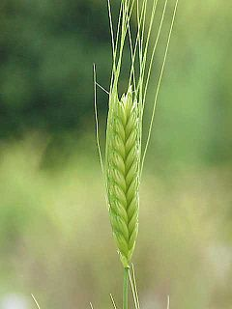
Μονόκοκκο σιτάρι
Φωτιάδης Σιδέρης Ε.ΔΙ.Π Τ.Α.Α. Δ.Π.Θ. ΕΡΓΑΣΤΗΡΙΟ ΓΕΩΡΓΙΑΣ

Slide 21
Τα πρώτα σιτάρια που άρχισαν να καλλιεργούνται μετά το 7.500 π.Χ. ήταν μονόκοκκα.
Πρόγονός του είναι το άγριο μονόκοκκο σιτάρι Τ monococcum
ΣΤΕΛΕΧΟΣ: Λεπτό και βραχύ, με τρίχες στα γόνατα, αδελφώνει πολύ και μοιάζει με αγριόχορτο.
ΦΥΛΛΑ: Στενά και έχουν χρώμα κιτρινοπράσινο.
ΣΤΑΧΥΑ: Με άγανα και στέκονται πάντοτε όρθια, και έχουν μήκος 5 εκ.
Η ράχη τους θραύεται κατά τον αλωνισμό, όπως και του δίκοκκου.
Σε κάθε άρθρωση υπάρχει ένα σταχύδιο, που παρά τα τρία του άνθη, παράγει ένα σπόρο (για αυτό και ονομάζεται μονόκοκκο.
Φωτιάδης Σιδέρης Ε.ΔΙ.Π Τ.Α.Α. Δ.Π.Θ. ΕΡΓΑΣΤΗΡΙΟ ΓΕΩΡΓΙΑΣ

Slide 22
ΣΠΟΡΟΣ: Ο σπόρος είναι ντυμένος και τα λέπυρα δεν αποχωρίζονται κατά τον αλωνισμό και έχουν χρώμα κίτρινο προς ανοιχτό κόκκινο.
Παρουσιάζει ενδιαφέρον για βελτιωτικούς σκοπούς, επειδή έχει αντοχή σε σκωριάσεις και στις αντιξοότητες του περιβάλλοντος. Σπέρνεται και την άνοιξη και λόγω της μεγάλης του αντοχής εμφανίζει ικανοποιητικές αποδόσεις.
Φωτιάδης Σιδέρης Ε.ΔΙ.Π Τ.Α.Α. Δ.Π.Θ. ΕΡΓΑΣΤΗΡΙΟ ΓΕΩΡΓΙΑΣ

Slide 23
ΔΙΚΟΚΚΟ ΣΙΤΑΡΙ
(Triticum tirgidum ssp dicoccum).
emmer, farro
Καλλιεργείται από τα πρώτα χρόνια της γεωργίας. Σήμερα καλλιεργείται σποραδικά σε περιοχές της Γερμανίας, της Ελβετίας και της Ισπανίας. Στην Ελλάδα επανεμφανίστηκε την τελευταία δεκαπενταετία.
Είναι ετήσιο αυτογονιμοποιούμενο φυτό με μεγάλους επιμήκεις σπόρους και εύθραστα στάχυα.
Φωτιάδης Σιδέρης Ε.ΔΙ.Π Τ.Α.Α. Δ.Π.Θ. ΕΡΓΑΣΤΗΡΙΟ ΓΕΩΡΓΙΑΣ

Slide 24
ΔΙΚΟΚΚΟ ΣΙΤΑΡΙ
ΜΟΡΦΟΛΟΓΙΚΑ ΧΑΡΑΚΤΗΡΙΣΤΙΚΑ
ΚΑΛΑΜΙ: γεμάτο ή κούφιο
ΦΥΛΛΑ: Έχουν συνήθως τρίχες
ΣΤΑΧΕΙΣ: Αγανοφόρους 2-4 άνθη/σταχύδιο παράγει μόνο 2 κόκκους.
Η ράχη του θραύεται κατά τον αλωνισμό και οι σπόροι συγκρατούν τα λέπυρα και μέρος της ράχης. Επομένως, κι αυτό είναι ντυμένο, όπως και το μονόκοκκο σιτάρι και το σπέλτα.
ΚΟΚΚΟΙ: μακριοί και λεπτοί.
Τα δίκοκκα σιτάρια είναι πολύ ανθεκτικά στην ξηρασία.
Φωτιάδης Σιδέρης Ε.ΔΙ.Π Τ.Α.Α. Δ.Π.Θ. ΕΡΓΑΣΤΗΡΙΟ ΓΕΩΡΓΙΑΣ

Slide 25
Σπέλτα
Εκτιμάται ότι αποτελεί πρόγονο του μαλακού σιταριού, λόγω γενετικών, ποιοτικών και μορφολογικών χαρακτηριστικών του.
Ανθεκτικό στις ασθένειες
Αντοχή στις χαμηλές θερμοκρασίες του χειμώνα
Χρησιμοποιείται για τη διατροφή του ανθρώπου, των ζώων και για την Παρασκευή μπύρας.
Το σημαντικότερο μειονέκτημά του είναι το πλάγιασμα.
Φωτιάδης Σιδέρης Ε.ΔΙ.Π Τ.Α.Α. Δ.Π.Θ. ΕΡΓΑΣΤΗΡΙΟ ΓΕΩΡΓΙΑΣ

Slide 26
Ποια φυτά λέγονται εθελοντές σε μία καλλιέργεια και προβλήματα δημιουργούν
Φυτά που ανήκουν στο ίδιο είδος, αλλά σε διαφορετική ποικιλία, φυτρώνουν σε μία καλλιέργεια και υποβαθμίζουν την ποιότητα.
Φωτιάδης Σιδέρης Ε.ΔΙ.Π Τ.Α.Α. Δ.Π.Θ. ΕΡΓΑΣΤΗΡΙΟ ΓΕΩΡΓΙΑΣ

Slide 27
Τρόποι αντιμετώπισης
1. Χρησιμοποίηση καθαρού σπόρου
2. Να μην αλλάζουμε ποικιλίες και είδη σιτηρών στο ίδιο χωράφι από χρονιά σε χρονιά.
Φωτιάδης Σιδέρης Ε.ΔΙ.Π Τ.Α.Α. Δ.Π.Θ. ΕΡΓΑΣΤΗΡΙΟ ΓΕΩΡΓΙΑΣ

Slide 28
Συγκαλλιέργεια βίκου-κριθαριού
Πλεονεκτήματα:
Ο βίκος παρέχει Ν και το σιτηρό στήριξη.
Καταστροφή μεγάλου μέρους των ζιζανίων
Η συγκομιδή για ενσίρωση γίνεται το μήνα Μάιο και μπορεί να ακολουθήσει επίσπορη καλλιέργεια.
Φωτιάδης Σιδέρης Ε.ΔΙ.Π Τ.Α.Α. Δ.Π.Θ. ΕΡΓΑΣΤΗΡΙΟ ΓΕΩΡΓΙΑΣ

Slide 29
Συγκαλλιέργεια βίκου-κριθαριού
Τρόπος σποράς: με σπαρτική μηχανή.
Ποσότητες σπόρου: 10 kg/στρ. Βίκος
5 kg/στρ. κριθάρι.
Λίπανση: μόνο με P₂0₅ (5 kg/στρ.).
Φωτιάδης Σιδέρης Ε.ΔΙ.Π Τ.Α.Α. Δ.Π.Θ. ΕΡΓΑΣΤΗΡΙΟ ΓΕΩΡΓΙΑΣ

Slide 30
Συγκαλλιέργεια βίκου-κριθαριού
Στάδιο συγκομιδής για ενσίρωση: όταν τα 2/3 των λοβών έχουν αποξηρανθεί. Η μάζα που παίρνουμε αποτελείται από φύλλα και στελέχη που δεν έχουν ξυλοποιηθεί.
Αποδόσεις: 1,5-3 τόνους/στρ.
Φωτιάδης Σιδέρης Ε.ΔΙ.Π Τ.Α.Α. Δ.Π.Θ. ΕΡΓΑΣΤΗΡΙΟ ΓΕΩΡΓΙΑΣ

Slide 31
Σας ευχαριστώ πολύ για την προσοχή σας.
Φωτιάδης Σιδέρης Ε.ΔΙ.Π Τ.Α.Α. Δ.Π.Θ. ΕΡΓΑΣΤΗΡΙΟ ΓΕΩΡΓΙΑΣ

